Slide 1



TRƯỜNG ĐH BÁCH KHOA TP. HCM
MARXIST – LENINIST POLITICAL ECONOMICS
CHƯƠNG 3: GIÁ TRỊ THẶNG DƯ TRONG NỀN
KINH TẾ THỊ TRƯỜNG
TS.GVC. NGUYỄN QUỐC TOÀN

Slide 2
Nội dung Chương 3
3.1.
LÝ LUẬN CỦA CÁC MÁC VỀ GIÁ TRỊ THẶNG DƯ
3.2.
TÍCH LŨY TƯ BẢN
3.3.
CÁC HÌNH THỨC BIỂU HIỆN CỦA GIÁ TRỊ THẶNG DƯ TRONG NỀN KINH TẾ THỊ TRƯỜNG

Slide 3
1. MÂU THUẪN CÔNG THỨC CHUNG CỦA TB
H – T – H’ → T – H – T’
T – H (TLSX + SLĐ) – H’ – T’
Mục đích: T’ > T (T’ = T + ∆T)
Mà: T là biểu hiện bên ngoài của GT
Biện pháp: Tạo ra sự thay đổi GT
GT H’ > GT H
GT H’ = GT H + ∆GT (m)
Mâu thuẫn: Mua bán ngang giá → không làm GT thay đổi
Mua bán không ngang giá → chỉ thay đổi GT ở mỗi chủ thể
Vậy: GT H tạo ra GT H’ lớn hơn bản thân nó

Slide 4
2. SLĐ – CHÌA KHÓA CHO MÂU THUẪN CT CHUNG CỦA TƯ BẢN
Theo lý luận giá trị - lao động:
LĐ trừu tượng
Tạo ra
GT H = GT TLSX + GT SLĐ → GT H’ = GT cũ + GT mới
LĐ cụ thể
Bảo tồn & di chuyển
Muốn: GT H’ > GT H thì [GT cũ + GT mới] > [GT TLSX + GTSLĐ]
Mà: GT TLSX hoàn nguyên vào GT cũ nhờ LĐCT
Vậy chỉ có thể: GTSLĐ → GT mới lớn hơn chính nó nhờ LĐTT
→ Hàng hóa đặc biệt là hàng hóa SỨC LAO ĐỘNG

Slide 5
3. HÀNG HÓA SỨC LAO ĐỘNG
Khái niệm H² SLĐ
Sức lao động là tổng hợp sức thân thể và sức tinh thần tiềm tàng trong một con người, sức lực mà con người phải vận dụng để sản xuất ra của cải vật chất.
Trong mọi thời đại kinh tế, sức lao động luôn là một trong 3 yếu tố cần thiết cho quá trình lao động sản xuất ra của cải vật chất.
Hai điều kiện để SLĐ → H²
Người lao động tự do về thân thể
Người lao động không còn TLSX

Slide 6
4. HAI THUỘC TÍNH CỦA HÀNG HÓA SỨC LAO ĐỘNG
GIÁ TRỊ CỦA HH SLĐ
Thước đo: Thời gian LĐ xã hội cần thiết sản xuất ra SLĐ
Đặc thù: Vì gắn liền với con người nên không thể đo trực tiếp mà phải đo gián tiếp thông qua giá trị của những HH là tư liệu sinh hoạt cần thiết nuôi sống công nhân và gia đình anh ta.
Cơ cấu:
▪ Giá trị TLSH cần thiết nuôi sống công nhân.
▪ Giá trị TLSH cần thiết nuôi sống gia đình công nhân.
▪ Phí tổn đào tạo tay nghề cho công nhân.

Slide 7
4. HAI THUỘC TÍNH CỦA HÀNG HÓA SỨC LAO ĐỘNG
GIÁ TRỊ SỬ DỤNG CỦA HH SLĐ
Hình thức biểu hiện: quá trình tiêu dùng SLĐ, tức quá trình lao động của người công nhân;
Trong lao động, người công nhân sáng tạo ra giá trị mới. Khả năng: giá trị mới sáng tạo sẽ lớn hơn giá trị SLĐ;
GTTD = GT mới – GT SLĐ ban đầu
GTSLĐ → GT mới = GT SLĐ ban đầu + GTTD
→ Kết luận: HH SLĐ có GTSD đặc biệt, thể hiện ở chỗ khi sử dụng nó, nó có khả năng sáng tạo ra một lượng giá trị mới lớn hơn giá trị bản thân nó, đó chính là nguồn gốc tạo ra GTTD

Slide 8
5. SỰ SẢN XUẤT GIÁ TRỊ THẶNG DƯ
Quá trình sản xuất ra giá trị sử dụng:
Là quá trình sản xuất ra của cải vật chất, trong đó có sự kết hợp tư liệu sản xuất và sức lao động
Đặc điểm của quá trình sản xuất ra GTSD:
+ TLSX và SLĐ tập trung trong tay nhà TB.
+ NTB kiểm soát công nhân làm việc.
+ Sản phẩm làm ra thuộc về của nhà TB

Slide 9
Ví dụ sự sản xuất giá trị thặng dư
Một nhà TB kinh doanh trong lĩnh vực kéo sợi tổ chức quá trình LĐ để công nhân chế biến 10 kg bông thành 10kg sợi.
Giả sử:
- Giá trị của 10 kg bông biểu hiện thành tiền = 10$
- Hao mòn máy để chế biến 10 kg bông thành sợi = 2 $
- Thời gian dệt 10 kg bông thành 10kg sợi = 6 giờ
- 1 giờ LĐ người CN tạo ra giá trị mới là 0,5 $
- Giá trị SLĐ trong 1 ngày = 3 $
Trường hợp 1: Ngày LĐ 6 giờ
Sẽ có 10 kg Sợi được tạo ra
Giá trị 10 kg sợi = 10$ (gt của bông) + 2$ khấu hao máy + 3$ (gt mới) = 15$
Các khoản phải trang trải: - T mua bông: 10$
- Lập quỹ khấu hao: 2$
- Lương công nhân: 3$
Tổng cộng: 15$

Slide 10
Ví dụ sự sản xuất giá trị thặng dư
Cách 1: Tăng năng suất lao động lên 2 lần
Trong 6h → 20kg Sợi = 30 usd
Gía trị 20 kg Sợi = giá trị cũ + giá trị mới
Giá trị cũ = giá trị 20 kg bông + hao mòn giá trị máy 4usd = 24 usd
Giá trị mới = 6 usd
Các khoản phải trang trải: - Tiền mua bông: 20$
- Khấu hao máy móc: 4$
- Lương công nhân: 3$
Tổng cộng: 27$
Giá trị thặng dư (thu nhập của nhà tư bản) = 30$ - 27$ = 3$

Slide 11
Ví dụ sự sản xuất giá trị thặng dư
Cách 2: Tăng cường độ lao động lên 2 lần → 1 ngày = 12h
Trong 12h → 20kg Sợi = 30 usd
Gía trị 20 kg Sợi = giá trị cũ + giá trị mới
Giá trị cũ = giá trị 20 kg bông + hao mòn giá trị máy 4usd = 24 usd
Giá trị mới = 6 usd
Các khoản phải trang trải: - Tiền mua bông: 20$
- Khấu hao máy móc: 4$
- Lương công nhân: 3$
Tổng cộng: 27$
Giá trị thặng dư (thu nhập của nhà tư bản) = 30$ - 27$ = 3$

Slide 12
Chi phí sản xuất
Giá trị sản phẩm
(20 kg sợi)
-Tiền mua bông
20 USD
-Gt của bông chuyển
vào sợi
20 USD
-Tiền hao mòn máy
4 USD
-Gt của máy chuyển
vào sợi
4 USD
(nhờ lđ cụ thể)
-Tiền mua SLĐ
3 USD
-Gt mới do lđ trừu
tượng tạo ra
6 USD
Cộng
27 USD
Cộng
30 USD

Slide 13
GÍA TRỊ THẶNG DƯ
GT mới > GT sức lao động ban đầu
GT mới (6) = GT SLĐ (3) + GTTD (3)
→ Khái niệm giá trị thặng dư
giá trị thặng dư là một bộ phận của giá trị mới dôi ra ngoài giá trị sức lao động do người lao động làm thuê tạo ra và bị nhà tư bản chiếm không

Slide 14
ĐỘ DÀI NGÀY LAO ĐỘNG
12h → 6 usd giá trị mới
6h đầu
Tạo ra 3 usd đầu = GTSLĐ;
là phần ngày lao động mà người công nhân tạo ra 1 phần giá trị mới ngang bằng với gía trị SLĐ ban đầu
Thời gian lao động tất yếu (t)
6h sau
Tạo ra 3 usd đầu = GTTD;
là phần ngày lao động còn lại mà người công nhân tạo ra giá trị thặng dư và bị nhà tư bản chiếm không
Thời gian lao động thặng dư (t’)

Slide 15
CẤU THÀNH LƯỢNG GIÁ TRỊ HÀNG HÓA
Lượng giá trị HH
Lượng GT cũ
- GT của TLSX;
- Là kết quả của LĐ quá khứ;
- Được LĐCT của công nhân bảo toàn và di chuyển vào sản phẩm – HH mới
Lượng GT mới
- Gồm:
+ GT ngang với giá trị SLĐ;
+ GT thặng dư
- Là kết quả của LĐ sống;
- Do LĐTT của CN tạo ra

Slide 16
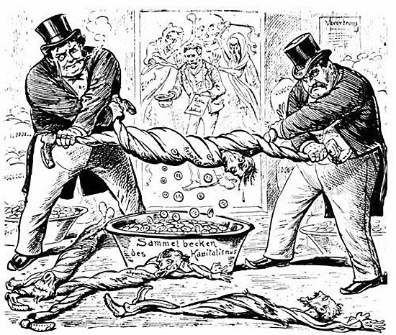
Bản chất Tư bản
Tư bản là giá trị mang lại giá trị thặng dư bằng cách bóc lột lao động không công của công nhân làm thuê. Bản chất của tư bản là thể hiện quan hệ sản xuất xã hội mà trong đó giai cấp tư sản chiếm đoạt giá trị thặng dư do giai cấp công nhân sáng tạo ra

Slide 17
Tư bản bất biến và khả biến
GT TLSX
GT SLD
TƯ BẢN BẤT BIẾN | TƯ BẢN KHẢ BIẾN
Giá trị không thay đổi về lượng trong quá trình sản xuất → TBBB (c) | v ---------------------→ v + m → TBKB (v)
Căn cứ phân chia: tính hai mặt của LĐSXHH. Trong đó LĐ cụ thể bảo toàn và di chuyển giá trị của TLSX sang giá trị sản phẩm. LĐ trừu tượng tạo ra giá trị mới lớn hơn G = c + (v + m)
Ý nghĩa phân chia: TBBB là điều kiện cần thiết không thể thiếu được để sản xuất giá trị thặng dư. TBKB có vai trò quyết định trong quá trình sản xuất giá trị thặng dư.
Trao đổi với H² SLĐ
Qúa trình LĐ của CN

Slide 18
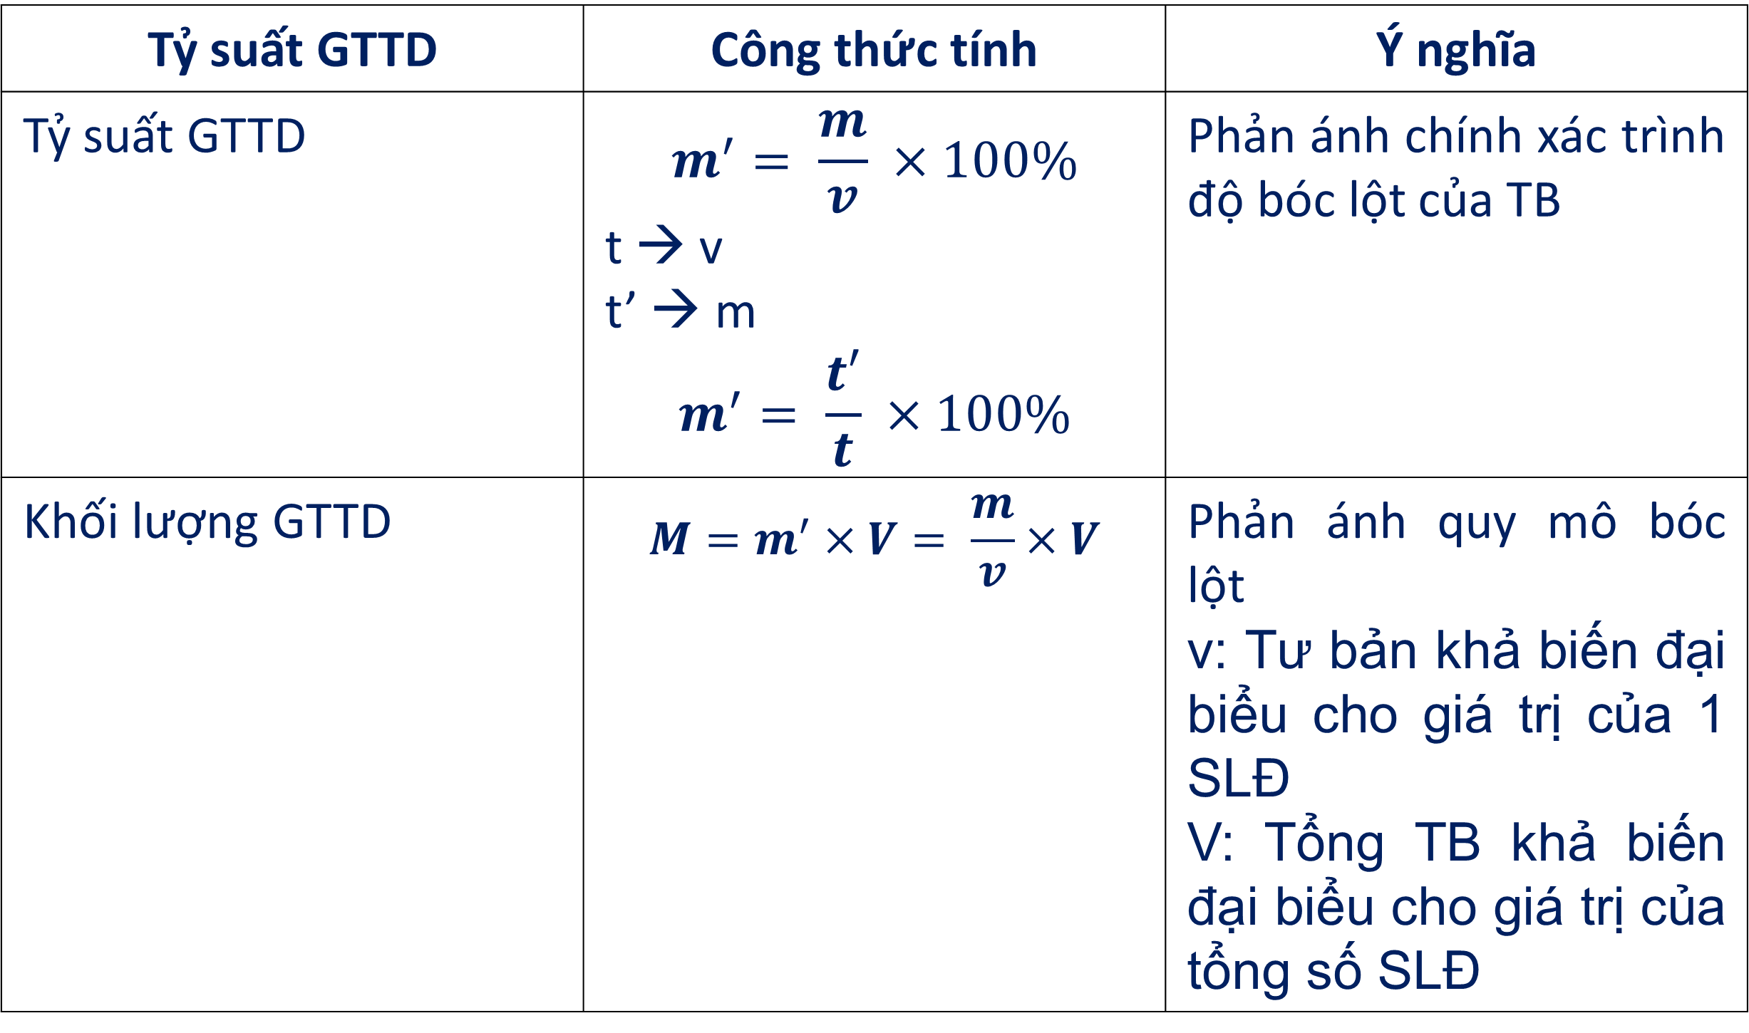
Tỷ suất và Khối lượng GTTD
Tỷ suất GTTD | Công thức tính | Ý nghĩa
Tỷ suất GTTD | $$m^{′}= \frac{m}{v} ×100\%$$ t → v t’ → m $$m^{′}= \frac{t′}{t} ×100\%$$ | Phản ánh chính xác trình độ bóc lột của TB
Khối lượng GTTD | $$M=m^{′}×V= \frac{m}{v}×V$$ | Phản ánh quy mô bóc lột v: Tư bản khả biến đại biểu cho giá trị của 1 SLĐ V: Tổng TB khả biến đại biểu cho giá trị của tổng số SLĐ

Slide 19
Hai phương pháp sx GTTD
PP SX giá trị thặng dư tuyệt đối
t = 4h
t’ = 4h
8h
m’= 100%
Tglđ tất yếu
Tglđ thặng dư
10h
m’ = 150%
t = 4h
t’ = 6h

Slide 20
Hai phương pháp sx GTTD
PP SX giá trị thặng dư tương đối
t = 4h
t’ = 4h
8h
m’= 100%
Tglđ thặng dư
2h
m’ = 300%
8h
t = 2h
t’ = 6h

Slide 21
Hai phương pháp sx GTTD
K.đổi (8h)
TGLĐTY (t) TGLĐTD (t’)
→ Phải giảm t để kéo dài tương ứng t’
PP SX giá trị thặng dư tương đối
Giảm giá trị SLĐ
Giảm giá trị TLSH
Tăng NSLĐ trong các ngành liên quan
Tăng NSLĐ trong
các ngành SX TLSH
Tăng NSLĐ XH

Slide 22
Giá trị thặng dư siêu ngạch
Giá trị thặng dư siêu ngạch là giá trị thặng dư phụ thêm ngoài giá trị thặng dư trung bình mà mỗi nhà tư bản cá biệt thu được bằng cách giảm giá trị cá biệt hàng hóa của mình xuống thấp hơn giá trị cá biệt của các nhà tư bản khác trong cùng ngành (giá trị xã hội) trên cơ sở tăng năng suất lao động cá biệt của mình lên cao hơn so với năng suất lao động cá biệt của các nhà tư bản khác cùng ngành (năng suất lao động xã hội).

Slide 23
Giá trị thặng dư siêu ngạch
NSX | SỐ LƯỢNG HH | GTCB/HH SẢN XUẤT | GTXH/HH MUA BÁN | GTTDSN/HH
I | 100 | 3h – 3k | 5.2h – 5.2k | GTTDTB + 2.2k
II | 600 | 5h – 5k |  | GTTDTB + 0.2k
III | 200 | 6h – 6k |  | GTTDTB – 0.8k
IV | 100 | 7h – 7k |  | GTTDTB – 1.8k
V | 100 | 5.2h – 5.2k |  | GTTDTB
GTCB = GTXH → GTTD trung bình, phổ biến
Mà: NSLĐ tỷ lệ nghịch với GT
→ Vậy: muốn GTCB < GTXH thì NSLĐCB > NSLĐXH
GTTDSN = GTXH - GTCB

Slide 24
Tiền công trong CNTB
Tiền công là giá trị sức lao động biểu hiện thành tiền gọi lại giá cả sức lao động
2 hình thức trả tiền công:
+ Tiền công trả theo thời gian
+ Tiền công trả theo sản phẩm
2 loại tiền công
+ Tiền công danh nghĩa: số tiền nhận được sau khi hoàn thành công việc
+ Tiền công thực tế: là số lượng hang hóa mua đc bằng tiền công danh nghĩa, cùng một mức tiền công danh nghĩa, nếu giá cả hang hóa tang thì tiền công thực tế giảm

Slide 25
Tuần hoàn & Chu chuyển Tư bản
TLSX
T - H ... SX ... H’ - T’
SLĐ
(1) (2) (3)

Slide 26
Tuần hoàn & Chu chuyển Tư bản
TUẦN HOÀN TƯ BẢN | 3 giai đoạn | (1) MUA | (2) SẢN XUẤT |  |  | (3) BÁN
 | 3 hình thái | TB TIỀN TỆ | TƯ BẢN SẢN XUẤT (TLSX+SLĐ) TBBB+TBKB |  |  | TB HÀNG HÓA
 | 3 chức năng | Chuẩn bị điều kiện → m | Tạo ra giá trị |  |  | Thực hiện giá trị
CHU CHUYỂN TƯ BẢN | Thời gian | Thời gian mua | Thời gian sản xuất |  |  | Thời gian bán
 |  |  | Tg dự trữ | Tg lao động | Tg gián đoạn lao động
 | Tốc độ | 1 năm
 |  | n = CH/ch (n tỷ lệ thuận với m)

Slide 27
TB cố định & TB lưu động
TBSX
GT TLSX
(c)
GT MMTB,NX
(c₁)
GT NNVL
(c₂₎
GT SLĐ
(v)

Slide 28
TB cố định & TB lưu động
Căn cứ phân chia | Loại tư bản
Hai mặt của lao động sản xuất | TƯ BẢN BẤT BIẾN (C) |  | TƯ BẢN KHẢ BIẾN
 | C1 | C2 | V
Phương thức chu chuyển giá trị | TB CỐ ĐỊNH | TB LƯU ĐỘNG
 | Tham gia toàn phần vào quá trình sản xuất nhưng chu chuyển dần dần, từng phần theo mức độ hao mòn (hữu hình, vô hình) | Tham gia toàn phần vào quá trình sản xuất và chu chuyển một lần, toàn phần trong mỗi quá trình sản xuất

Slide 29
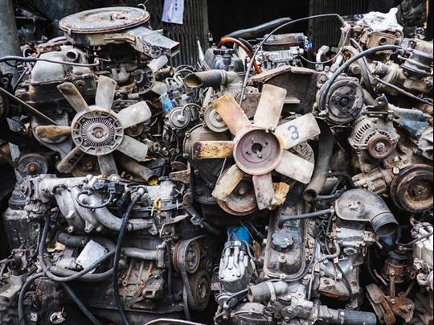
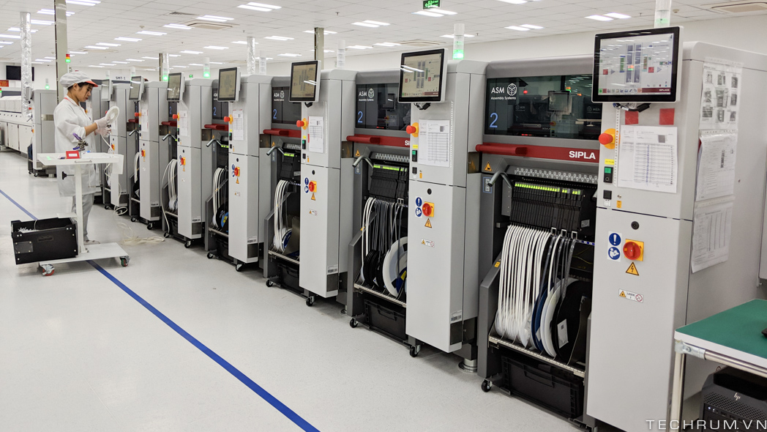
Hao mòn hữu & vô hình
HAO MÒN HỮU HÌNH
HAO MÒN VÔ HÌNH
HAO MÒN CẢ GIÁ TRỊ VÀ GIẢ TRỊ SỬ DỤNG DO QUÁ TRÌNH SỬ DỤNG & TỰ NHIÊN
HAO MÒN GIÁ TRỊ DO CÔNG NGHỆ HIỆN ĐẠI

Slide 30
Nội dung Chương 3
3.1.
LÝ LUẬN CỦA CÁC MÁC VỀ GIÁ TRỊ THẶNG DƯ
3.2.
TÍCH LŨY TƯ BẢN
3.3.
CÁC HÌNH THỨC BIỂU HIỆN CỦA GIÁ TRỊ THẶNG DƯ TRONG NỀN KINH TẾ THỊ TRƯỜNG

Slide 31
Bản chất của tích lũy TB
Tái sản xuất giản đơn
VD: - TB ứng trước = 100; trong đó: c = 80 v = 20
- m’ = 100% → m = 20
- Quy mô SX của năm thứ nhất
80c + 20v + 20m = 120
Tiêu dùng cá nhân
- Quy mô SX của năm thứ hai:
80 c + 20 v + 20 m = 120
Tiêu dùng cá nhân
- Quy mô SX của năm thứ ba:
80 c + 20 v + 20 m = 120

Slide 32
Bản chất của tích lũy TB
Tái SX mở rộng
Năm 1: 80 c + 20 v + 20 m = 120 (m’ = 100%)
20 m
Năm 2 : 88 c + 22 v + 22 m = 132
Năm 3 : 96.8 c + 24.2 v + 24.2 m = 145.2
10 m để tiêu dùng
10 m để tích lũy
8 c
2 v

Slide 33
Bản chất của tích lũy TB
Thực chất của tích lũy tư bản là sự chuyển hóa một phần giá trị thặng dư thành tư bản, hay là quá trình tư bản hóa giá trị thặng dư
Nguồn gốc của tư bản phụ thêm: đó là m, lao động không công của công nhân → dùng chính SLĐ của công nhân để tăng bóc lột công nhân

Slide 34
Nhân tố tăng quy mô TLTB
Quy mô của tích lũy tư bản
Trình độ bóc lột (m’)
Năng suất lao động
Quy mô của tư bản ứng trước
Chênh lệch giữa tư bản sử dụng và tư bản tiêu dùng

Slide 35
Trình độ bóc lột (m’)
Các yếu tố giữ nguyên, m’ = 100%
Năm 1: 80 c + 20 v + 20 m = 120 (m’ = 100%)
20 m
Năm 2 : 88 c + 22 v + 22 m = 132
10 m để tiêu dùng
10 m để tích lũy
8c
2v
Các yếu tố giữ nguyên, tăng m’ = 200%
Năm 1: 80 c + 20 v + 40 m = 140 (m’ = 200%)
40 m
Năm 2 : 96 c + 24 v + 48 m = 168
20 m để tiêu dùng
20 m để tích lũy
16 c
4 v

Slide 36
Năng suất lao động
Theo phương pháp sản xuất m tương đối:
Tăng NSLĐ → t giảm
t giảm → t’ tăng tương ứng
t’ tăng → m’ tăng (1)
Mà: m’ tăng → Quy mô TLTB tăng (2)
Từ (1) và (2) → NSLĐ tỷ lệ thuận với quy mô TLTB

Slide 37
Quy mô của tư bản ứng trước
Tái SX mở rộng
Nếu c + v = 100 và c/v = 8/2
Năm 1: 80 c + 20 v + 20 m = 120 (m’ = 100%)
Tỷ lệ tích lũy 50% → tích lũy được 10 m
Nếu c + v = 1000 và c/v = 8/2
Năm 1 : 800 c + 200 v + 200 m = 1200 (m’ = 100%)
Tỷ lệ tích lũy 50% → tích lũy được 100 m

Slide 38
Tư bản sử dụng & Tư bản tiêu dùng
TBSD: Toàn bộ giá trị máy móc thiết bị - c1
TBTD: Toàn bộ phần tiêu hao của tư bản sử dụng trg mỗi hang hóa – c1/n (n: số lg hang hóa)
Thế hệ máy | Giá trị máy (tr.USD) TBSD | Năng lực sx SP (tr. SP) | Khấu hao trong 1 SP (USD) TBTD | Chênh lệch TBSD & TBTD (USD) | Khả năng tích lũy tăng so với thế hệ máy 1
I | 10 | 1 | 10 | 9.999.990
II | 14 | 2 | 7 | 13.999.993 | 2 triệu SP x (10-7) = 6 triệu USD
III | 18 | 3 | 6 | 17.999.994 | 3 triệu SP x (10 - 6) = 12 triệu USD

Slide 39
Hệ quả của tích lũy TB
Tích lũy Tư bản
Tăng tích tụ và tập trung tư bản
Tăng bất bình đẳng xã hội
Tăng cấu tạo hữu cơ của tư bản

Slide 40
Tích tụ và Tập trung Tư bản
Tích tụ TB: sự tăng quy mô của tư bản cá biệt bằng cách tích lũy TB, là kết quả trực tiếp của tích lũy tư bản.
→ Tổng tư bản xã hội tăng lên
Ví dụ:
TBCB A = 10 tỷ TBCB B = 10 tỷ → TBXH = 20 tỷ
Qua 10 năm tích lũy (1 năm = 1 tỷ):
TBCB A = 20 tỷ TBCB B = 20 tỷ → TBXH = 40 tỷ

Slide 41
Tích tụ và Tập trung Tư bản
Tập trung TB: sự tăng quy mô của tư bản cá biệt bằng cách kết hợp nhiều TB nhỏ lại thành một TB mới lớn hơn trên cơ sở tự nguyện hoặc cưỡng bức
→ Tổng tư bản xã hội không tăng nhưng thúc đẩy nhanh nền sản xuất lớn ra đời
Ví dụ:
TBCB A = 10 tỷ TBCB B = 10 tỷ → TBXH = 20 tỷ
Thông qua sáp nhập, mua lại:
TBCB A = 20 tỷ TBCB B = 0 tỷ → TBXH = 20 tỷ

Slide 42
Tích tụ và Tập trung Tư bản
Mối quan hệ: TLTB tăng → TTTB tăng → TTrTB tăng → TLTB tăng
Ví dụ:
TBCB A = 10 tỷ TBCB B = 10 tỷ → TBXH = 20 tỷ
1. Qua 10 năm tích lũy (1 năm tích lũy 1 tỷ):
TBCB A = 20 tỷ TBCB B = 20 tỷ → TBXH = 40 tỷ
2. Qua 10 năm tích lũy (1 năm tích lũy 10 tỷ):
TBCB A = 110 tỷ TBCB B = 110 tỷ → TBXH = 220 tỷ
Trường hợp (1) nếu tập trung cho A thì TBCB A = 40 tỷ
Trường hợp (2) nếu tập trung cho A thì TBCB A = 220 tỷ
Khi tư bản ứng trước tăng như (2) → quy mô TLTB tăng

Slide 43
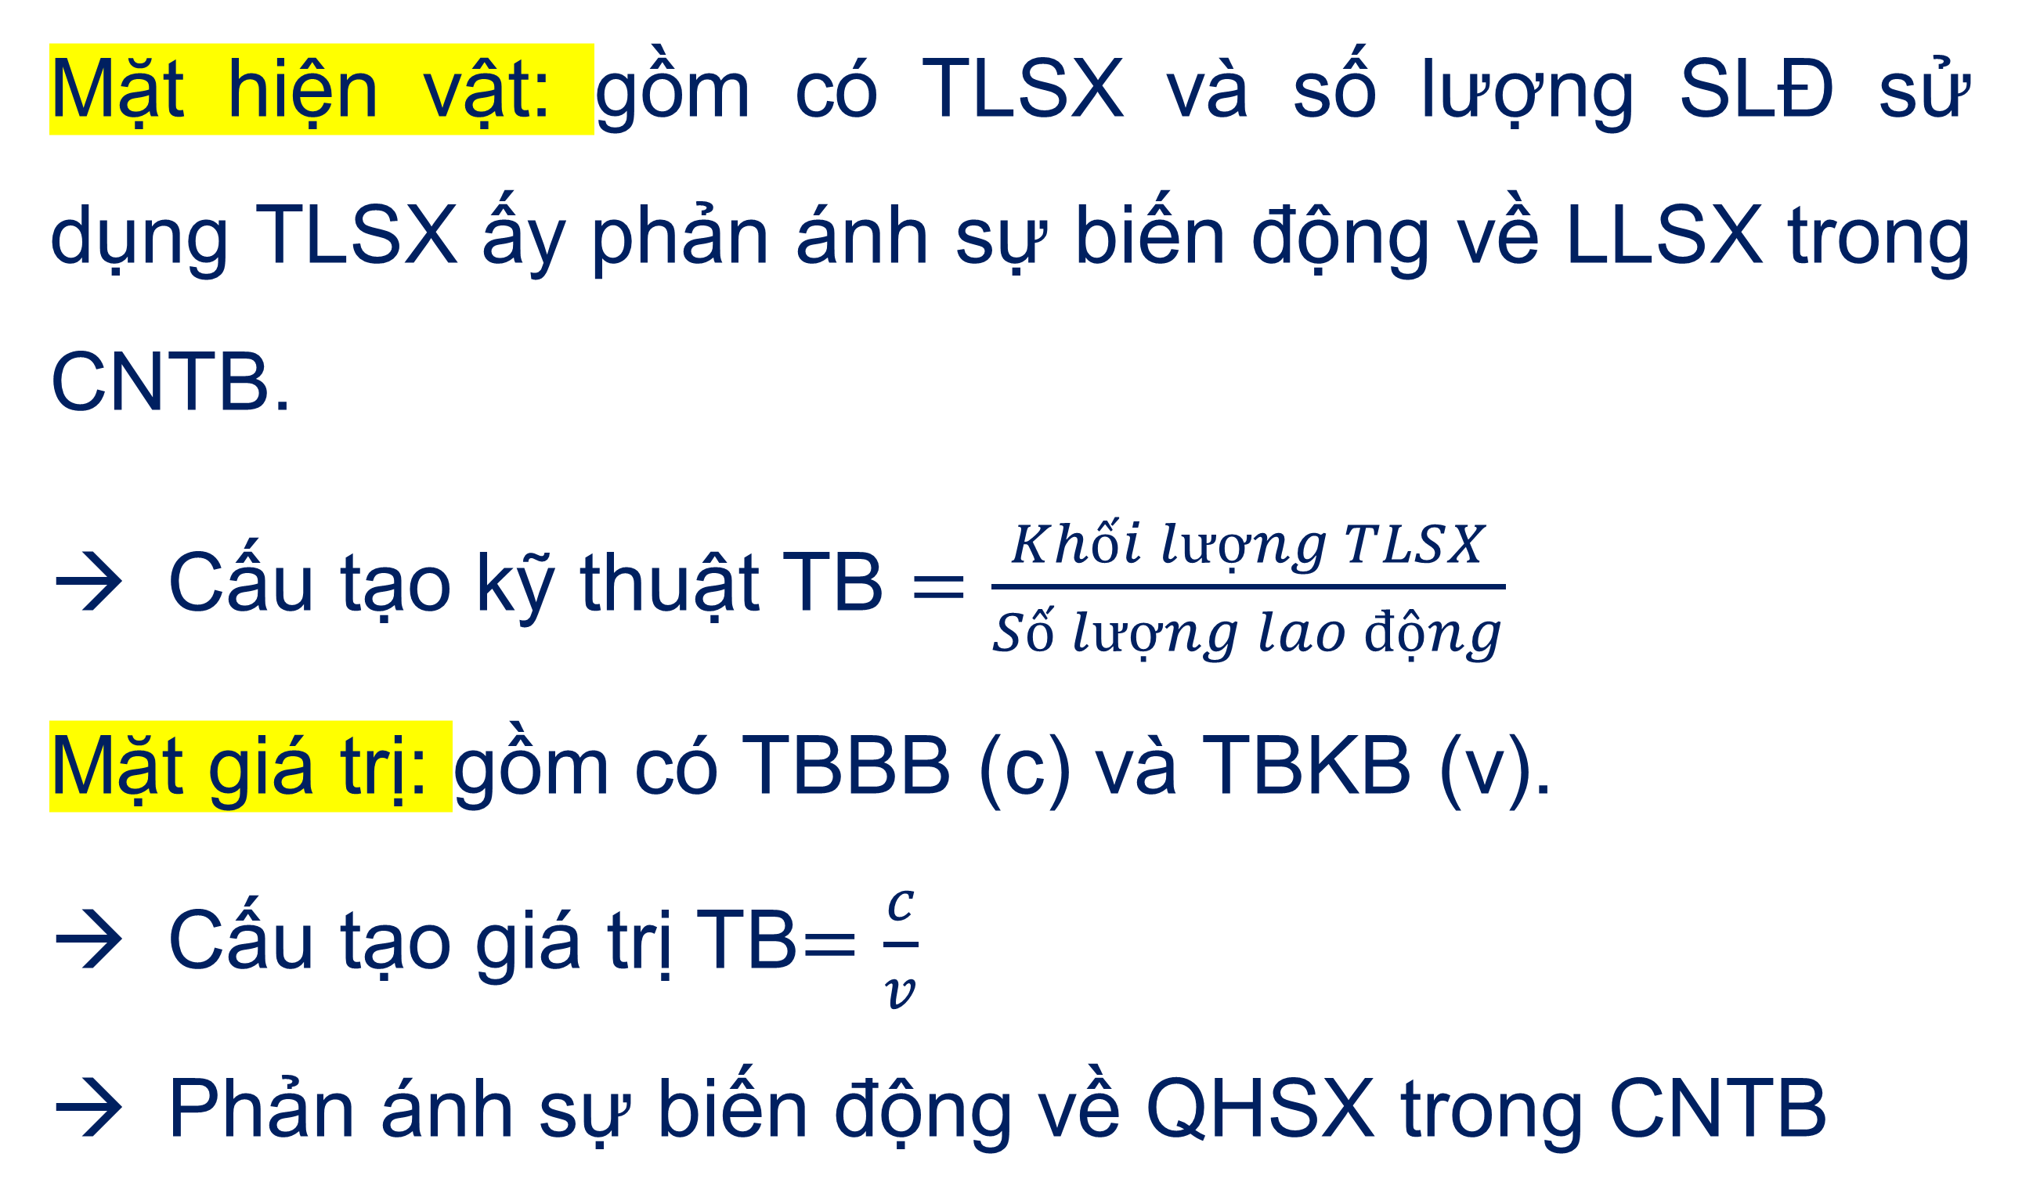
Cấu tạo hữu cơ của Tư bản
CTHC: Sự thay đổi cấu tạo giá trị do sự thay đổi của cấu tạo kỹ thuật gây ra
Mặt hiện vật: gồm có TLSX và số lượng SLĐ sử dụng TLSX ấy phản ánh sự biến động về LLSX trong CNTB.
Cấu tạo kỹ thuật TB $=\frac{Khối lượng TLSX}{Số lượng lao động}$
Mặt giá trị: gồm có TBBB (c) và TBKB (v).
Cấu tạo giá trị TB$=\frac{c}{v}$
Phản ánh sự biến động về QHSX trong CNTB

Slide 44
Bất bình đẳng xã hội
Cạnh tranh
C/V tăng
Thất nghiệp
Tiền công giảm
BBĐ NLĐ – giới chủ
KHCN
m tăng nhờ NSLĐ
Cầu về LĐ kỹ thuật cao tăng
Phân cực thị trường LĐ
Hình thành tầng lớp trung lưu
BBĐ xã hội và vai trò của tầng lớp trung lưu

Slide 45

BÀI TẬP VẬN DỤNG
Bài 1: Công ty sản xuất thiết bị cơ khí, trong quá trình SX SP, hao mòn thiết bị máy móc là 100.000USD. Chi phí nguyên liệu, vật liệu và nhiên liệu là 300.000 USD. Hãy xác định chi phí tư bản khả biến nếu biết rằng giá trị SP là 1.000.000 USD và m’=200%.
Bài 2: công ty may X có 100 công nhân làm thuê. Trong một tháng công ty sản xuất được 25.000 sp áo len với chi phí tư bản bất biến là 500.000 USD. Giá trị sức lao động một tháng của mỗi công nhân là 750USD, m’=200%. Hãy xác định giá trị của một đơn vị SP và kết cấu của nó
Bài 3: Ngày làm việc 8h, m’=300%. Sau đó nhà TB kéo dài ngày làm việc đến 10h. Mức độ bóc lột thay đổi thế nào nếu giá trị sức lao động không đổi. Nhà TB sử dụng phương pháp nào để nâng cao giá trị thặng dư?
Bài 4: Tư bản đầu tư 900.000 USD, trong đó bỏ vào tư liệu sản xuất 780.000USD. Số công nhân thu hút vào sản xuất là 400 người, trình độ bóc lột là 300%. Hỏi lượng giá trị mới do 1 công nhân tạo ra là bao nhiêu ?

Slide 46
Nội dung Chương 3
3.1.
LÝ LUẬN CỦA CÁC MÁC VỀ GIÁ TRỊ THẶNG DƯ
3.2.
TÍCH LŨY TƯ BẢN
3.3.
CÁC HÌNH THỨC BIỂU HIỆN CỦA GIÁ TRỊ THẶNG DƯ TRONG NỀN KINH TẾ THỊ TRƯỜNG

Slide 47
Chi phí sản xuất TBCN
GTHH = c + (v + m)
Đứng trên quan điểm XH:
Để sx ra h² phải hao phí về LĐ
Đối với nhà TB:
Để sx ra h² phải hao phí về TB
LĐ quá khứ
(c)
LĐ sống
(v+m)
TBBB (c)
TBKB (v)
Chi phí sx TBCN
k = c + v

Slide 48
Chi phí sản xuất TBCN
Phạm trù chi phí sản xuất TBCN đã che dấu thực chất bóc lột của nhà TB đối với công nhân làm thuê: GTHH = c + v + m → GTHH = k + m
Phân biệt chi phí sản xuất TBCN (k) với TB ứng trước (K)
k < K
k

Slide 49
Tư bản ứng trước và Chi phí sx tư bản
c₁ = 600/10 năm
c = 800
TBƯT(K) = 1000 c₂ = 200
v = 200
Chi phí SXTBCN (k) = 60 KH c₁+ 200 c₂ + 200 v = 460
→ Chi phí SXTBCN (k) < Tư bản ứng trước (K)

Slide 50
Lợi nhuận – biến tướng của m
Một khi c và v mang tên gọi là k thì:
m biểu hiện là
số tiền lời dôi ra ngoài k
con đẻ của k
→ m mang hình thái chuyển hoá là lợi nhuận
p->m
ký hiệu: p
Gt H² = k + p

Slide 51
Lợi nhuận – biến tướng của m
Lợi nhuận che dấu quan hệ bóc lột TBCN:
Nó xóa nhoà sự khác nhau giữa c và v, một lần nữa che lấp nguồn gốc tạo ra m. Vì vậy, p là hình thái biến tướng bên ngoài của m
Dựa vào giá trị và giá cả để phân biệt m và p:
p = m
↔
giá cả = giá trị
p > m
↔
giá cả > giá trị
p < m
↔
k < giá cả < giá trị

Slide 52
VÍ DỤ VỀ PHÂN BIỆT p và m
Cho GT = 5c + 3v + 2m = 10
Nếu GC = GT = 10:
→ p = m = 2
Nếu GC > GT (GC = 15):
→ m = 2, p = 7 → p > m
Nếu GC < GT (GC = 9):
→ m = 2, p = 1 → p < m
Tóm lại: m = 2 → p = 2; p = 7; p = 1
→ Sự thay đổi của giá cả xoay quanh giá trị làm cho p biến thiên xoay quanh giá trị thặng dư

Slide 53
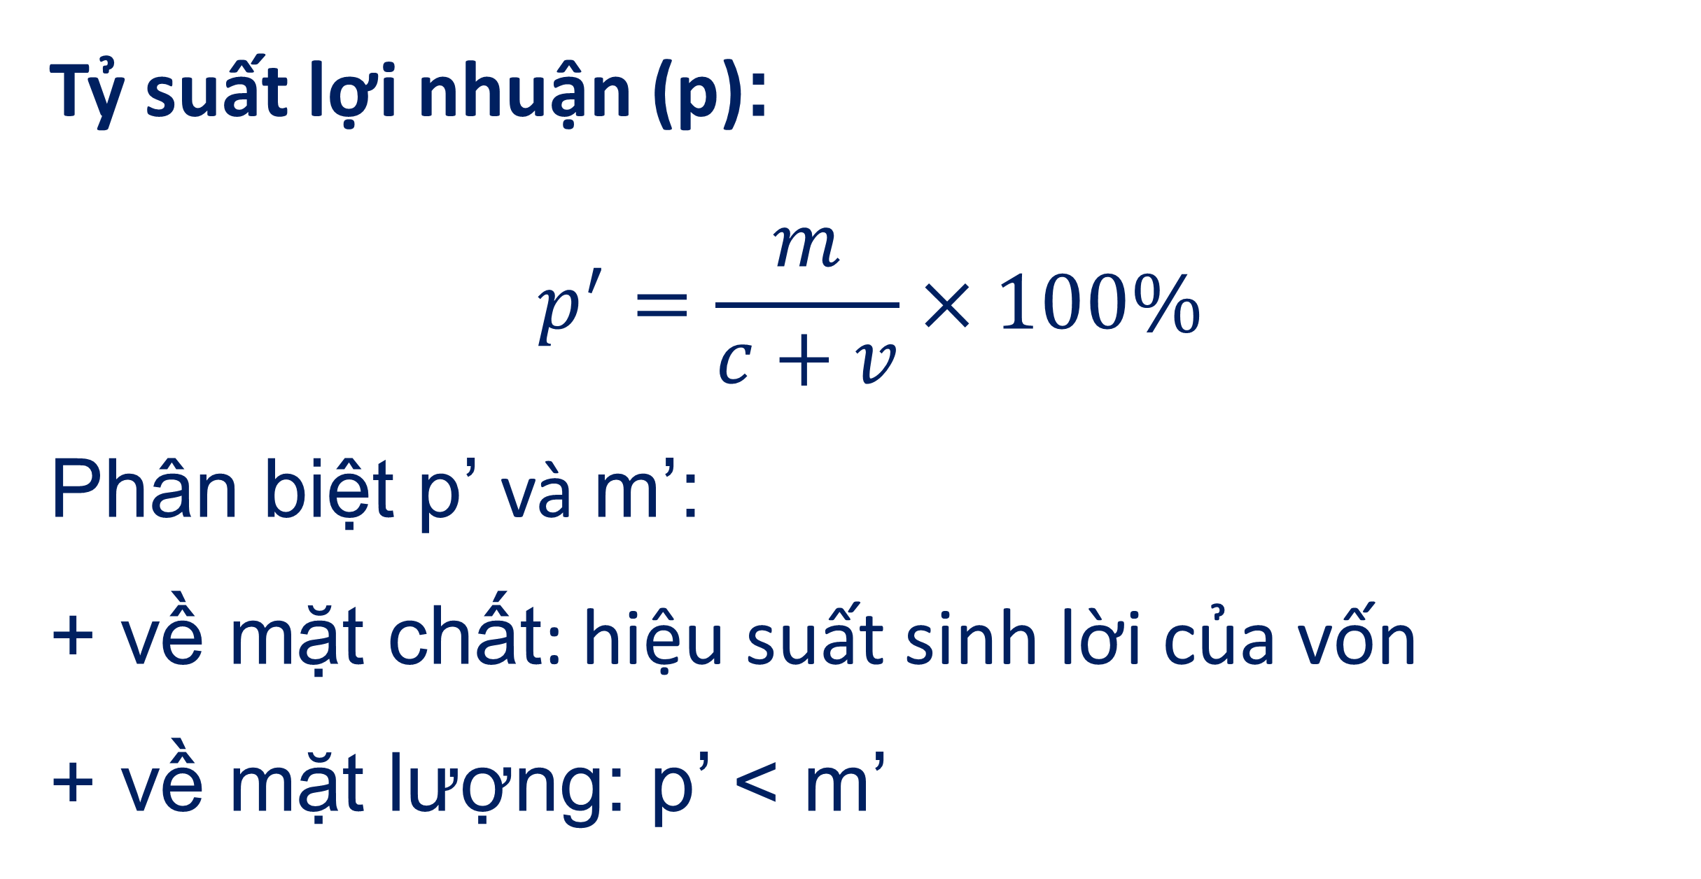
Tỷ suất lợi nhuận
Tỷ suất lợi nhuận (p):
$$p^{′}=\frac{m}{c+v}×100\%$$
Phân biệt p’ và m’:
+ về mặt chất: hiệu suất sinh lời của vốn
+ về mặt lượng: p’ < m’

Slide 54

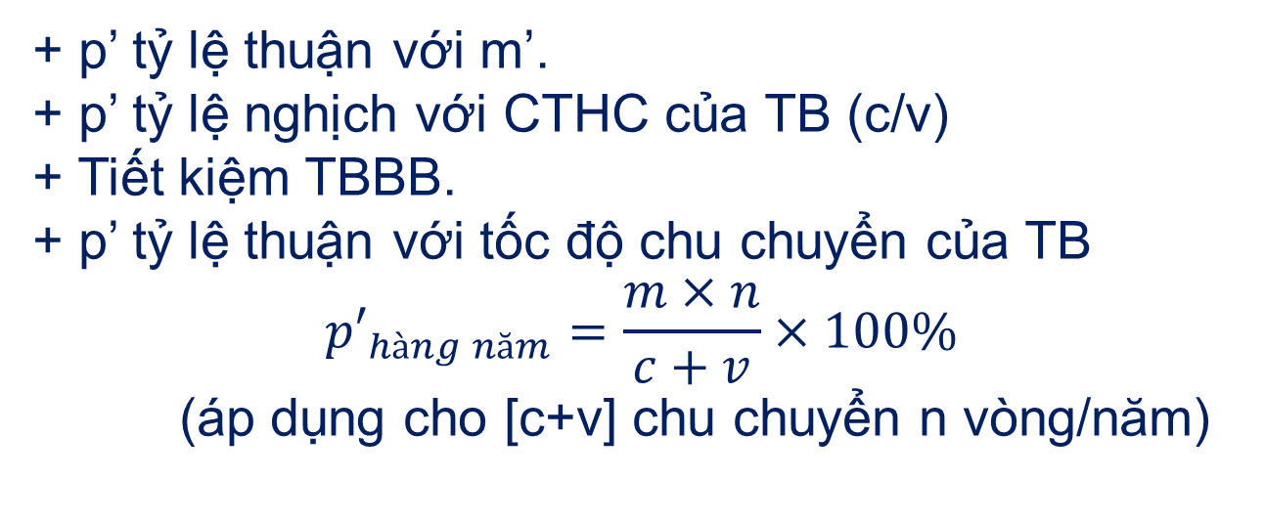
Nhân tố ảnh hướng đến tỷ suất lợi nhuận

Slide 55
Hai loại cạnh tranh
 | Cạnh tranh cùng ngành | Cạnh tranh khác ngành
Mục đích | Thu lợi nhuận siêu ngạch | Dành nơi đầu tư có p’ cao hơn
Biện pháp | Nâng cao NSLĐ cá biệt | Di chuyển tư bản từ ngành có p’ thấp sang ngành có p’ cao
Kết quả | Hình thành giá trị thị trường | Hình thành tỷ suất lợi nhuận bình quân và giá cả sản xuất

Slide 56
Cạnh tranh nội ngành → GTTT
Một mặt phải coi giá trị thị trường là giá trị trung bình của những hàng hoá được sản xuất ra trong một khu vực sản xuất nào đó.
Mặt khác lại phải coi giá trị thị trường là giá trị cá biệt của những hàng hoá được sản xuất ra trong những điều kiện trung bình của khu vực đó và chiếm một khối lượng lớn trong tổng số những sản phẩm của khu vực này.

Slide 57
Hình thành GIÁ TRỊ THỊ TRƯỜNG
Trường hợp 1: đại bộ phận hàng hóa được sản xuất ra trong điều kiện trung bình
Loại xí nghiệp | Số lượng SP (1) | Giá trị cá biệt (2) | Tổng số giá trị cá biệt (3)=(1)*(2) | Giá trị thị trường (GTCB trung bình) (4) | Tổng số giá trị thị trường (5)=(1)*(4)
Tốt | 15 | 2 | 30 | 3 | 45 psn=15
Trung bình | 70 | 3 | 210 | 3 | 210
Kém | 15 | 4 | 60 | 3 | 45

Slide 58
Hình thành GIÁ TRỊ THỊ TRƯỜNG
Trường hợp 2: đại bộ phận hàng hóa được sản xuất ra trong điều kiện kém
Loại xí nghiệp | Số lượng SP (1) | Giá trị cá biệt (2) | Tổng số giá trị cá biệt (3)=(1)*(2) | Giá trị thị trường (4)=GTCB kém | Tổng số giá trị thị trường (5)=(1)*(4)
Tốt | 15 | 2 | 30 | 4 | 60
Trung bình | 15 | 3 | 45 | 4 | 60
Kém | 70 | 4 | 280 | 4 | 280

Slide 59
Hình thành GIÁ TRỊ THỊ TRƯỜNG
Trường hợp 3: đại bộ phận hàng hóa được sản xuất ra trong điều kiện tốt
Loại xí nghiệp | Số lượng SP (1) | Giá trị cá biệt (2) | Tổng số giá trị cá biệt (3)=(1)*(2) | Giá trị thị trường (4)=GTCB tốt | Tổng số giá trị thị trường (5)=(1)*(4)
Tốt | 70 | 2 | 140 | 2 | 140
Trung bình | 15 | 3 | 45 | 2 | 30
Kém | 15 | 4 | 60 | 2 | 30

Slide 60
Hai loại cạnh tranh
 | Cạnh tranh cùng ngành | Cạnh tranh khác ngành
Mục đích | Thu lợi nhuận siêu ngạch | Dành nơi đầu tư có p’ cao hơn
Biện pháp | Nâng cao NSLĐ cá biệt | Di chuyển tư bản từ ngành có p’ thấp sang ngành có p’ cao
Kết quả | Hình thành giá trị thị trường | Hình thành tỷ suất lợi nhuận bình quân và giá cả sản xuất

Slide 61
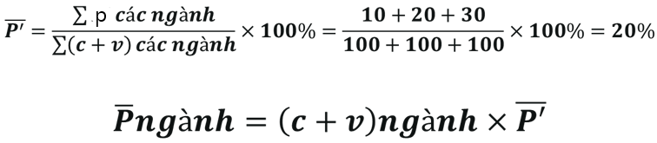
Cạnh tranh khác ngành → GCSX
Ngành | C | V | m (p) | Gt | p' | p’ bq | p bq | Gc sx
Cơ khí | 90 | 10 | 10 | 110 | 10% | 20% | 20 | 120
Dệt | 80 | 20 | 20 | 120 | 20% | 20% | 20 | 120
Da | 70 | 30 | 30 | 130 | 30% | 20% | 20 | 120

Slide 62
Sự chuyển hóa của các quy luật kinh tế
Trong thời kỳ cạnh tranh tự do, các ngành có c/v khác nhau => v’ khác nhau => cạnh tranh khác ngành. CTKN làm cho:
p’ -> p’ bình quân => p -> p bình quân, theo đó quy luật lợi nhuận chuyển hóa thành quy luật lợi nhuận bình quân
Lợi nhuận bình quân: chia theo tỷ suất lợi nhuận bình quân chung bằng nhau nhưng phụ thuộc vào k
Khi p -> p bình quân, giá trị -> giá cả sx => qluat gt -> qluat gcsx.
QL GCSX:
+ GCSX là giá bán lần đầu tiên của người sx cho nhà phân phối
+ GC thị trường: giá bán cuối cùng của nhà phân phối cho ng tiêu dùng
Trong giai đoạn tự do cạnh tranh của CNTB:
Quy luật lợi nhuận bình quân: Nguyên tắc phân chia m giữa các tập đoàn tư bản căn cứ vào tỷ suất lợi nhuận bình quân và tương ứng với lượng TB ứng trước, các TB hoạt động sẽ được hưởng thu nhập bằng lợi nhuận bình quân.
Quy luật giá cả sản xuất: giá cả sản xuất và giá cả thị trường.
Sự hình thành lợi nhuận bình quân vẫn không chấm dứt được cạnh tranh trong CNTB
Qúa trình hình thành lợi nhuận bình quân phản ánh mâu thuẫn giữa các nhà tư bản với nhau trong việc tranh giành quyền lợi
QL giá trị → QL giá cả sản xuất

Slide 63
TƯ BẢN THƯƠNG NGHIỆP
SLĐ
T - H ... SX ... H’ - T’
TLSX
TB thương nghiệp đảm nhận
Công thức vận động: T - H - T’
Tư bản thương nghiệp là một bộ phận của tư bản công nghiệp được tách rời ra và phục vụ cho quá trình lưu thông hàng hoá của tư bản công nghiệp.

Slide 64
BẢN CHẤT CỦA P THƯƠNG NGHIỆP
Lợi nhuận thương nghiệp là một bộ phận của giá trị thặng dư được tạo ra trong lĩnh vực SX và do nhà TB công nghiệp nhường lại cho nhà TB thương nghiệp vì nhà TB thương nghiệp tiêu thụ hàng hoá cho mình.

Slide 65
HÌNH THÀNH P THƯƠNG NGHIỆP
720 c
TBCN: 900 TB
TBTN tham gia vào: ứng ra 100 TB
Tổng TB = 900 + 100 = 1000
m’ = 100%
180 v
→
Giá trị H² = 720 c + 180 v + 180 m = 1080
180
P’CN =
X 100%
=
20 %
900
180
P’ =
X 100%
=
18%
900 + 100

Slide 66
HÌNH THÀNH P THƯƠNG NGHIỆP
Nhà TBCN thu p = 18% x 900 = 162
Nhà TBTN thu p = 18% x 100 = 18
Nhà TBCN bán cho TBTN theo giá:
720c+180v+162p=1062 (GCSX CN)
Nhà TBTN bán cho người TD theo giá:
1062 + 18p = 1080 (GC thị trường)

Slide 67
TƯ BẢN & LỢI TỨC CHO VAY
A
Cung về TBTT
Có TBTT để rỗi
CHO VAY
B
Cầu về TBTT
Cần TBTT
ĐI VAY
Tư bản cho vay trong CNTB là tư bản tiền tệ tạm thời nhàn rỗi mà người chủ sở hữu nó nhường quyền sử dụng cho người khác trong một thời gian nhằm thu thêm một số lời nhất định gọi là lợi tức (ký hiệu: z)

Slide 68
Bản chất của Lợi tức
Về thực chất: lợi tức là một phần của lợi nhuận mà nhà tư bản hoạt động thu được nhờ sử dụng tư bản đi vay, phải trả cho nhà tư bản cho vay
Trên thực tế: lợi tức là một phần của lợi nhuận bình quân, mà nhà tư bản đi vay phải trả cho nhà tư bản cho vay, căn cứ vào số tư bản mà nhà tư bản cho vay đã đưa cho nhà tư bản đi vay sử dụng.

Slide 69
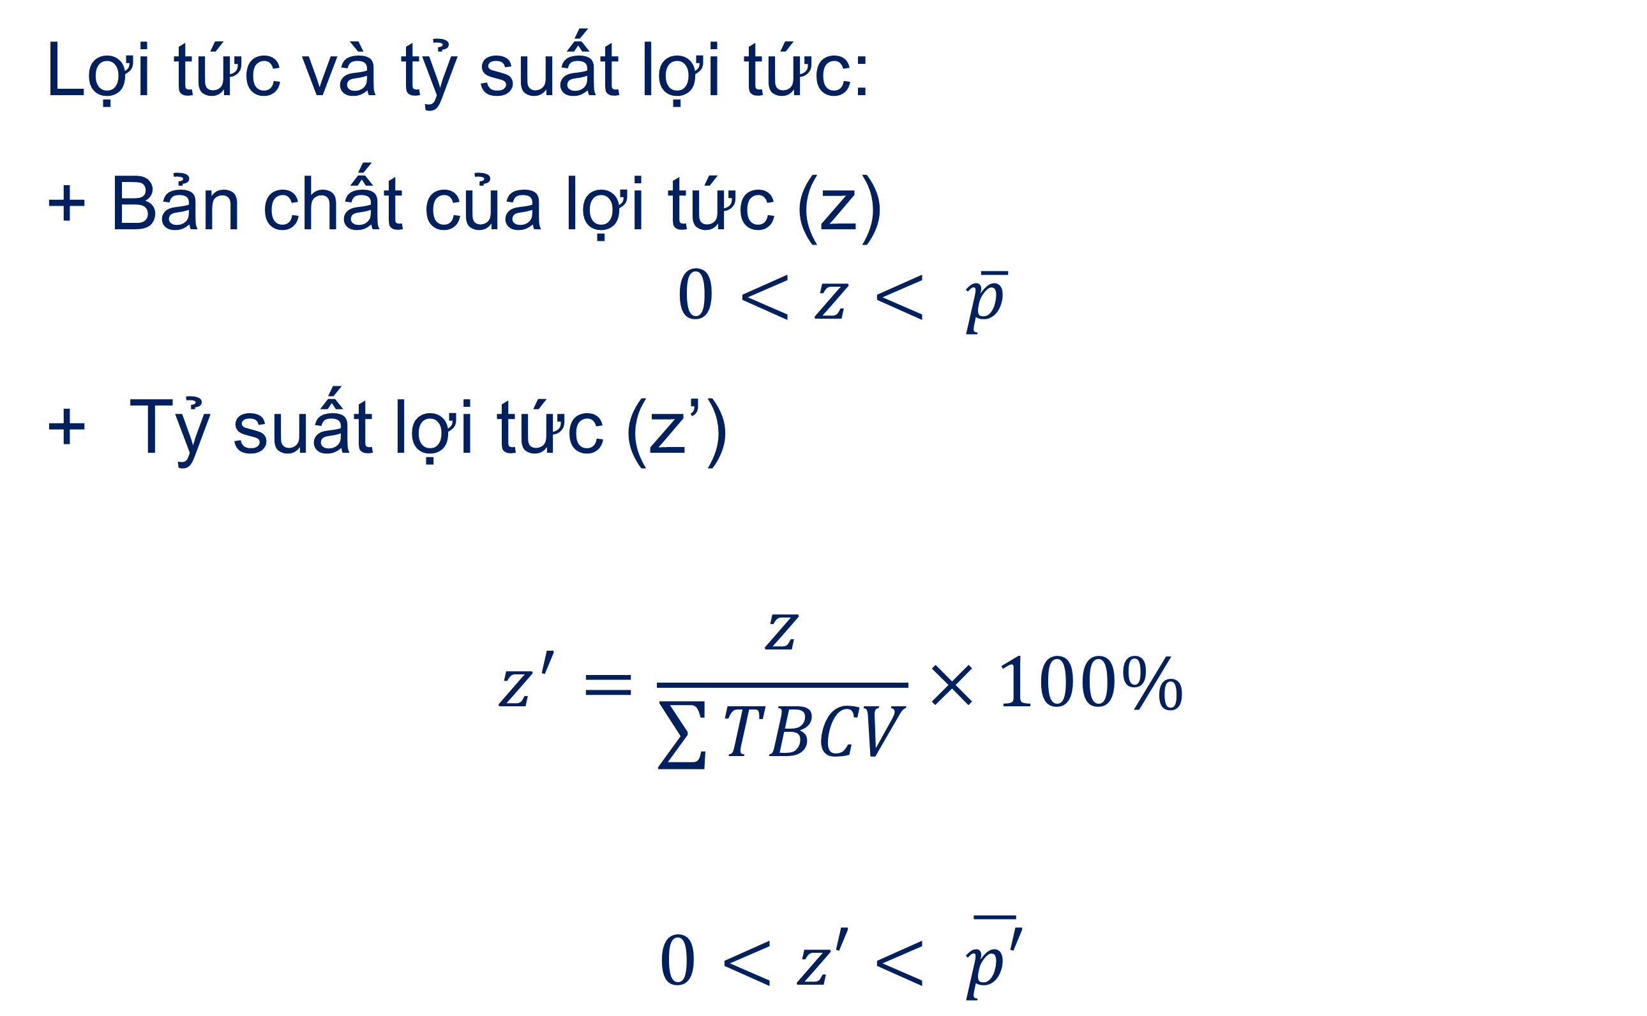
LỢI TỨC CHO VAY
Lợi tức và tỷ suất lợi tức:
+ Bản chất của lợi tức (z)
$$0<z< \overline{p}$$
+ Tỷ suất lợi tức (z’)
$$z^{′}=\frac{z}{\sum{TBCV}}×100\%$$
$$0<z′< \overline{p′}$$

Slide 70


TƯ BẢN VÀ P NGÂN HÀNG
Ngân hàng trong CNTB
Cung TBTT
NGÂN HÀNG
Cầu TBTT
z nhận gửi
<
z cho vay
Lợi nhuận ngân hàng
$$p_{ngân hàng }= \left[z_{cho vay}+thu từ DV khác\right]−z_{nhận gưỉ}−Chi phí KD$$
$$p_{ngân hàng}=\overline{p}$$
Tỷ suất lợi nhuận ngân hàng
$${p′}_{ngân hàng }= \frac{p_{ngân hàng}}{\sum{TB tự có của NH}}$$
$${p′}_{ngân hàng}=\overline{p′}$$

Slide 71
TƯ BẢN CHO VAY VÀ TƯ BẢN NGÂN HÀNG
 | Tư bản ngân hàng | Tư bản cho vay
Bản chất | Tư bản chức năng, mang tính xã hội | Tư bản tiềm thế, chỉ là tư bản nhàn rỗi của cá nhân
Hình thành p’bq | Tham gia | Không tham gia
Lợi nhuận | LNNH=LNQB | Lợi tức = 1 phần của LNBQ
Cấu thành | Tư bản tự có, tư bản được tích lũy lại, tư bản nhàn rỗi, vàng, bạc, đá quý… | Chỉ là tư bản tiền tệ tạm thời nhàn rỗi

Slide 72
CÔNG TY CỔ PHẦN
Công ty cổ phần là một loại hình doanh nghiệp dọc hình thành bằng con đường tập trung vốn thông qua việc phát hành cổ phiếu và trái phiếu → TƯ BẢN GIẢ

Slide 73
ĐỊA TÔ
Địa chủ
r_{TBCN}
TB kinh doanh nông nghiệp
Phát canh thu tô
m
Công nhân nông nghiệp
Nông dân
r_{PK}

Slide 74
ĐỊA TÔ TƯ BẢN CHỦ NGHĨA
BẢN CHẤT CỦA ĐỊA TÔ TƯ BẢN CHỦ NGHĨA
giữ lại ít nhất = P
Thuê đất – Địa chủ
TB KD N²
m
Thuê SLĐ - Công nhân NN
Trả tiền thuê đất (địa tô)
Khái niệm địa tô (r) TBCN
Địa tô TBCN là phần giá trị thặng dư thừa ra ngoài lợi nhuận bình quân mà các nhà tư bản kinh doanh nông nghiệp phải nộp cho địa chủ. Thực chất, địa tô TBCN là lợi nhuận siêu ngạch trong lĩnh vực nông nghiệp

Slide 75
CÁC LOẠI ĐỊA TÔ TƯ BẢN CHỦ NGHĨA
CÁC LOẠI ĐỊA TÔ
1. Địa tô chênh lệch:
Gắn với chế độ độc quyền kinh doanh theo lối TBCN về ruộng đất.
Các loại địa tô chênh lệch:
1.1. Địa tô chênh lệch I
1.2. Địa tô chênh lệch II
2. Địa tô tuyệt đối
Gắn với chế độ độc quyền tư hữu về ruộng đất.
3. Địa tô độc quyền

Slide 76
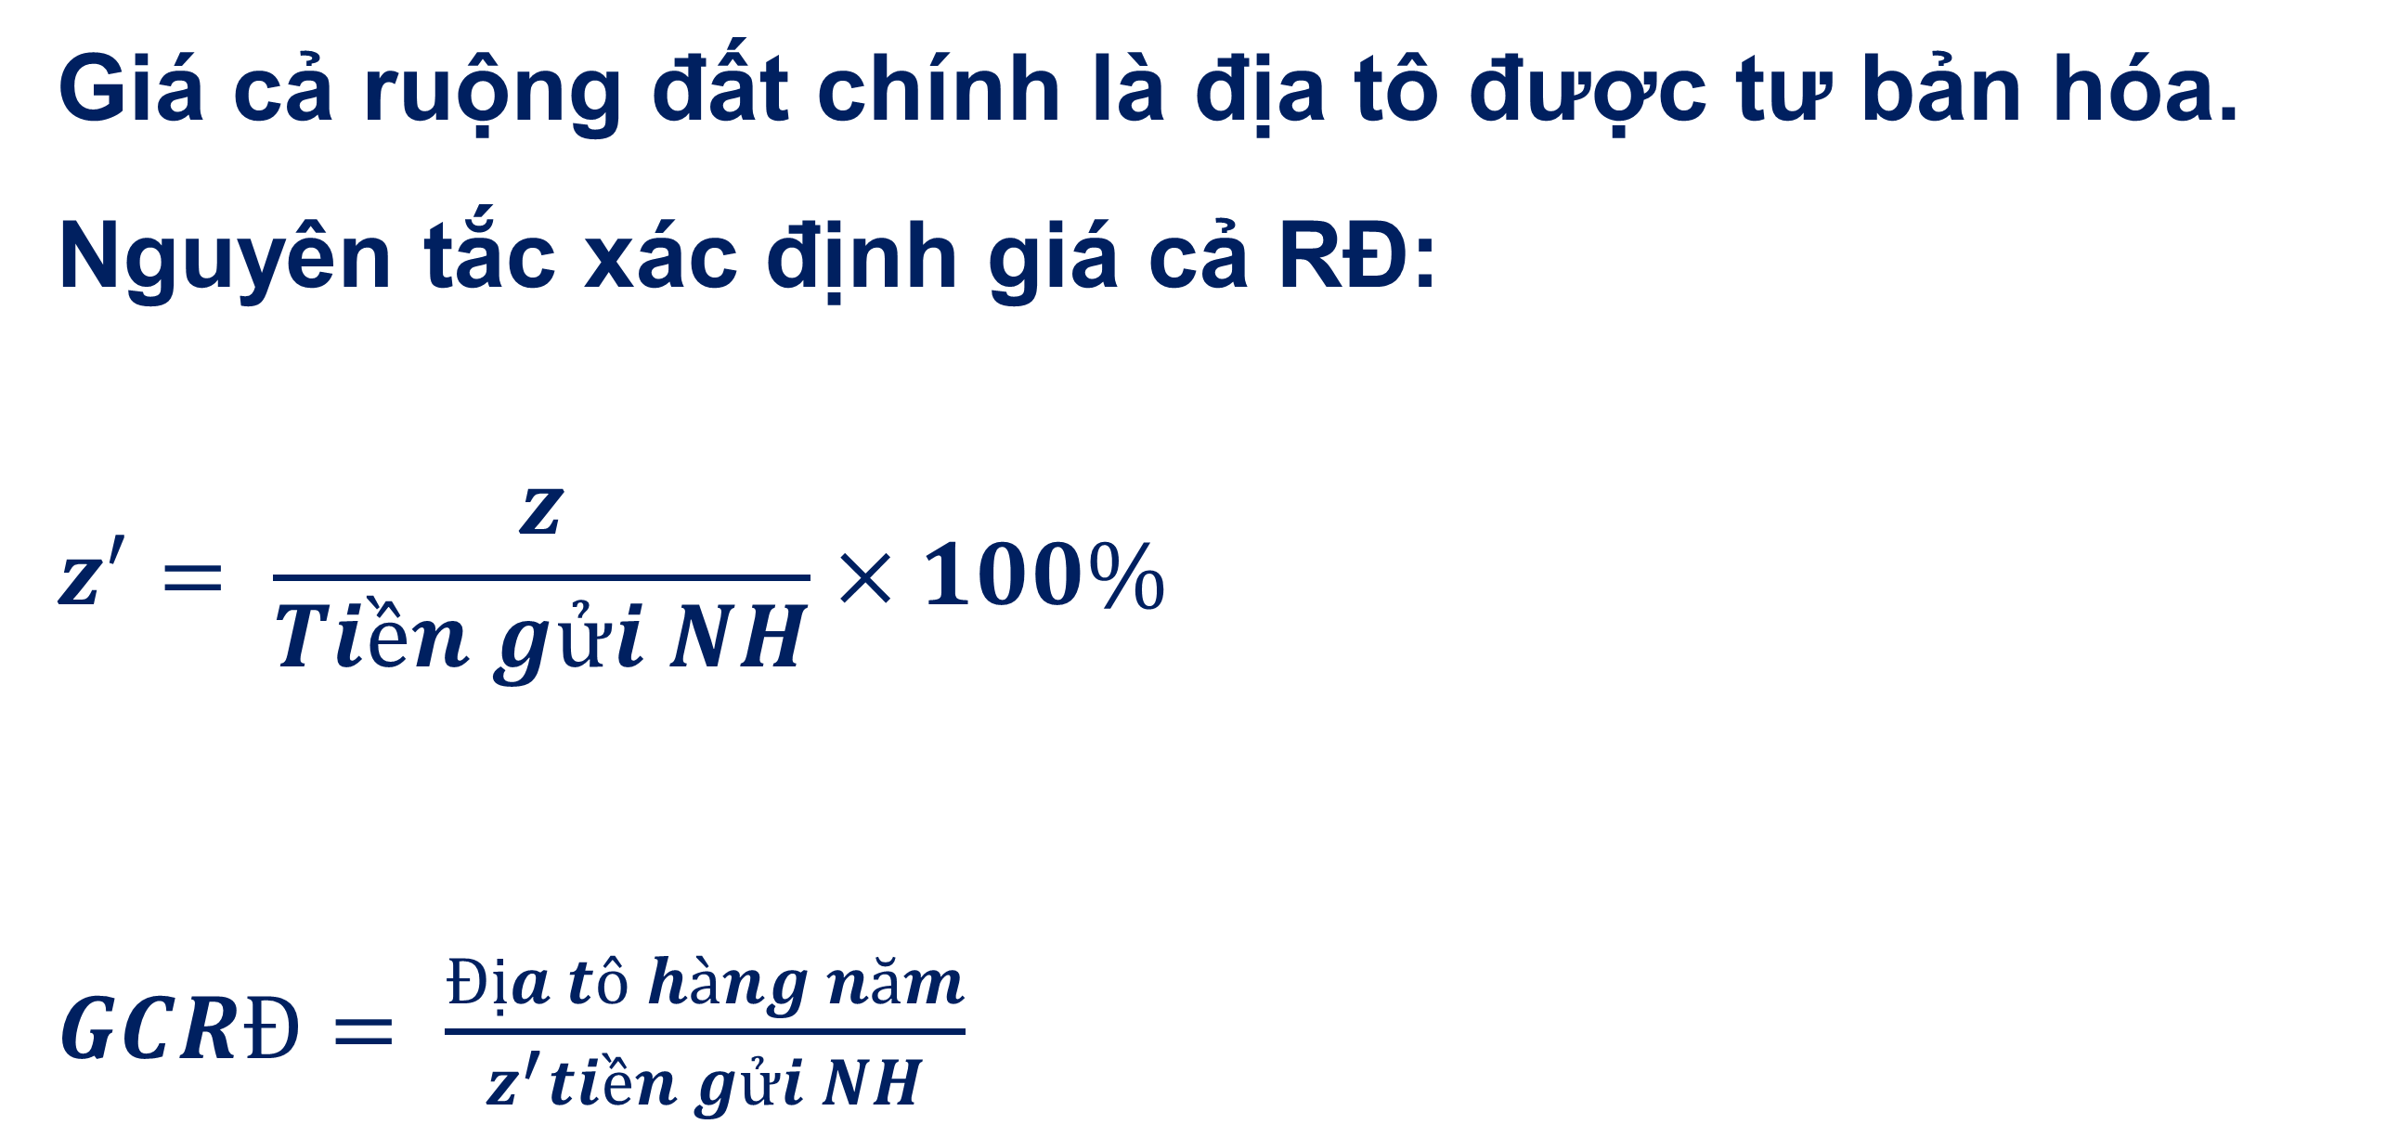
ĐỊA TÔ TƯ BẢN CHỦ NGHĨA
GIÁ CẢ RUỘNG ĐẤT
Giá cả ruộng đất chính là địa tô được tư bản hóa.
Nguyên tắc xác định giá cả RĐ:
$$z^{′}= \frac{z}{Tiền gửi NH}×100\%$$
$GCRĐ= \frac{Địa tô hàng năm}{z^{′}tiền gửi NH}$
Địa tô
Giá cả ruộng đất

Slide 77
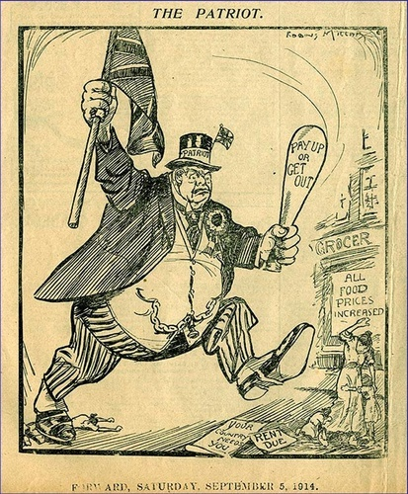
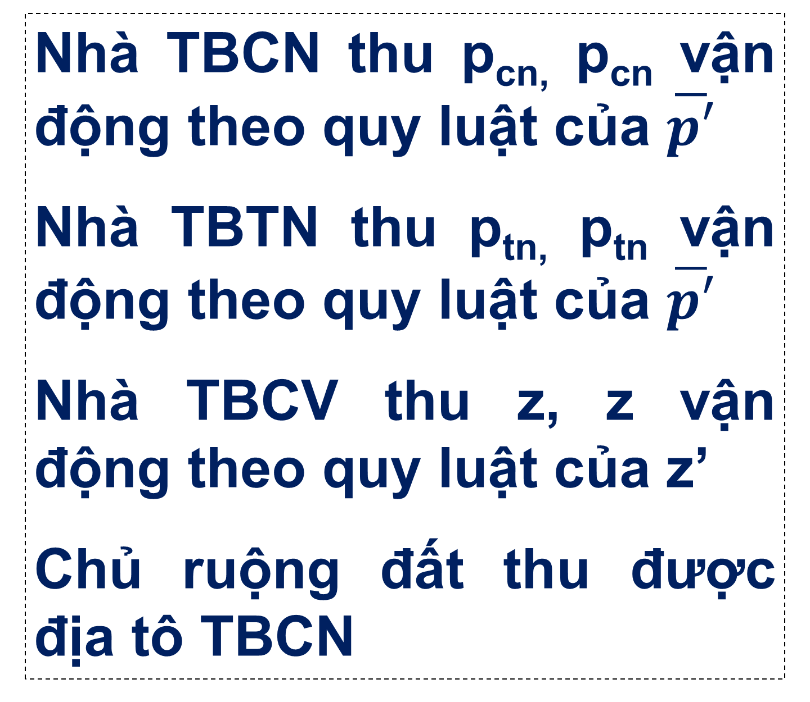
KẾT LUẬN
Quá trình TDCT đồng thời là quá trình phân chia m
giữa các tập đoàn nhà TB
Nhà TBCN thu p_{cn,} p_{cn} vận động theo quy luật của $\overline{p′}$
Nhà TBTN thu p_{tn,} p_{tn} vận động theo quy luật của $\overline{p′}$
Nhà TBCV thu z, z vận động theo quy luật của z’
Chủ ruộng đất thu được địa tô TBCN

Slide 78

KẾT LUẬN
Đặc điểm của cơ chế cạnh tranh tự do
trong nền kinh tế thị trường TBCN
Các quan hệ kinh tế chưa bị biến dạng bởi các thế lực ĐQ hay các QĐ hành chính của N²
Giá cả thị trường là kết quả khách quan của quan hệ cung cầu
TLSX và SLĐ được tự do di chuyển giữa các ngành, người SXHH có quyền tự chủ, tự do kinh doanh theo pháp luật
Cạnh tranh là sức sống của cơ chế thị trường

